Slide 1
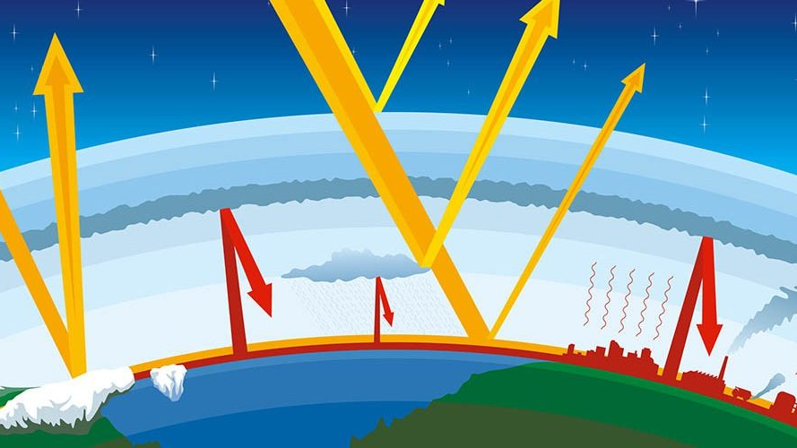


Het begrijpen van het broeikaseffect en de gevolgen voor biodiversiteit met een conceptueel computermodel
Tessa Hoogma
Conferentie duurzaamheidsdidactiek
12 april 2024

Slide 2
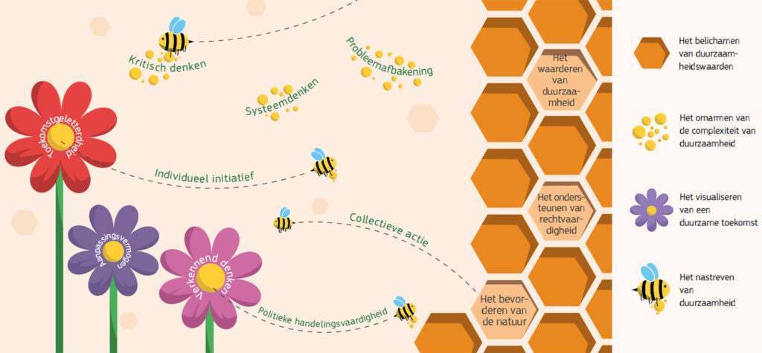
Systeemdenken en duurzaamheid
“It is crucial to address poverty, climate change and inequality, which are interrelated problems whose solutions are interlinked (United Nations UN).
Students and teachers should see these important issues as systems that interact and affect each other (Booth-Sweeney 2017).
Systems thinking is a necessary tool to understand these problems and find solutions to them (Meadows 1991).”
(Karaarslan Semiz, 2021, p.39)
Notes:
Volledige bron: Karaarslan Semiz. 2021. System Thinking Research in Science and Sustainability Education: A Theoretical Note. In Transitioning to Quality Education. Edited by Eila Jeronen. Transistioning to Sustainability Series 4. Basel: MDPI Page Range.

Slide 3
Waarom gaan we conceptueel modelleren?
Eerst even wat achtergrond, straks gaan we aan de slag!

Slide 4

Meerwaarde
- Representatie
- Interactie
Kunstmatige Intelligentie
Notes:
Te veel werk, maar ook Cognitief (niet zichtbaar, nieuwe materialen)
AI: Representatie & Interactie

Slide 5


Betekenis maken
Representaties maken
𝜋
?
Lezen & Schrijven
Wiskunde

Slide 6


Hoe doen we dat dan?
Betekenis maken
Kenmerken
Vocabulaire
Actief leren
Niveaus
Faciliteiten
Auto. Ondersteuning
Opdrachtenbestand
Docentendashboard
Representaties maken

Slide 7


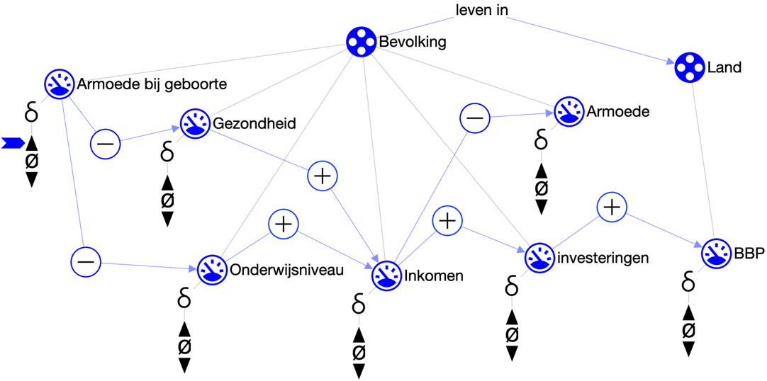

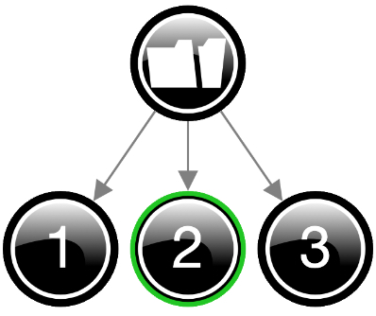
Entiteit
Oorzaak-gevolg
Hulp
Simulatie
Hulp
Verandering
Grootheid
Voortgangsbalk
Ambiguïteit
Software niveau 2
Leerjaar: VO2

Slide 8
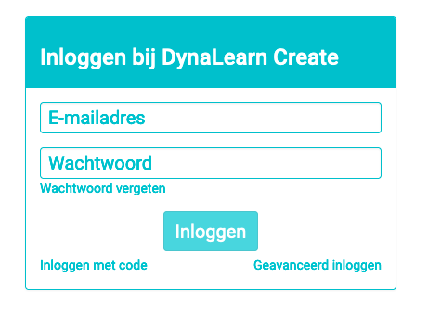
Wat gaan jullie doen?
Jullie gaan een les over het broeikaseffect maken.
Ga naar create.dynalearn.nl en log in met de code 9QTYC4
Registreer je account en volg daarna de stappen in het werkblad.

Slide 9
Nabespreking les broeikaseffect
Wat is jullie ervaring?
Waar liep je tegen aan?
Wat vond je verhelderend?

Slide 10
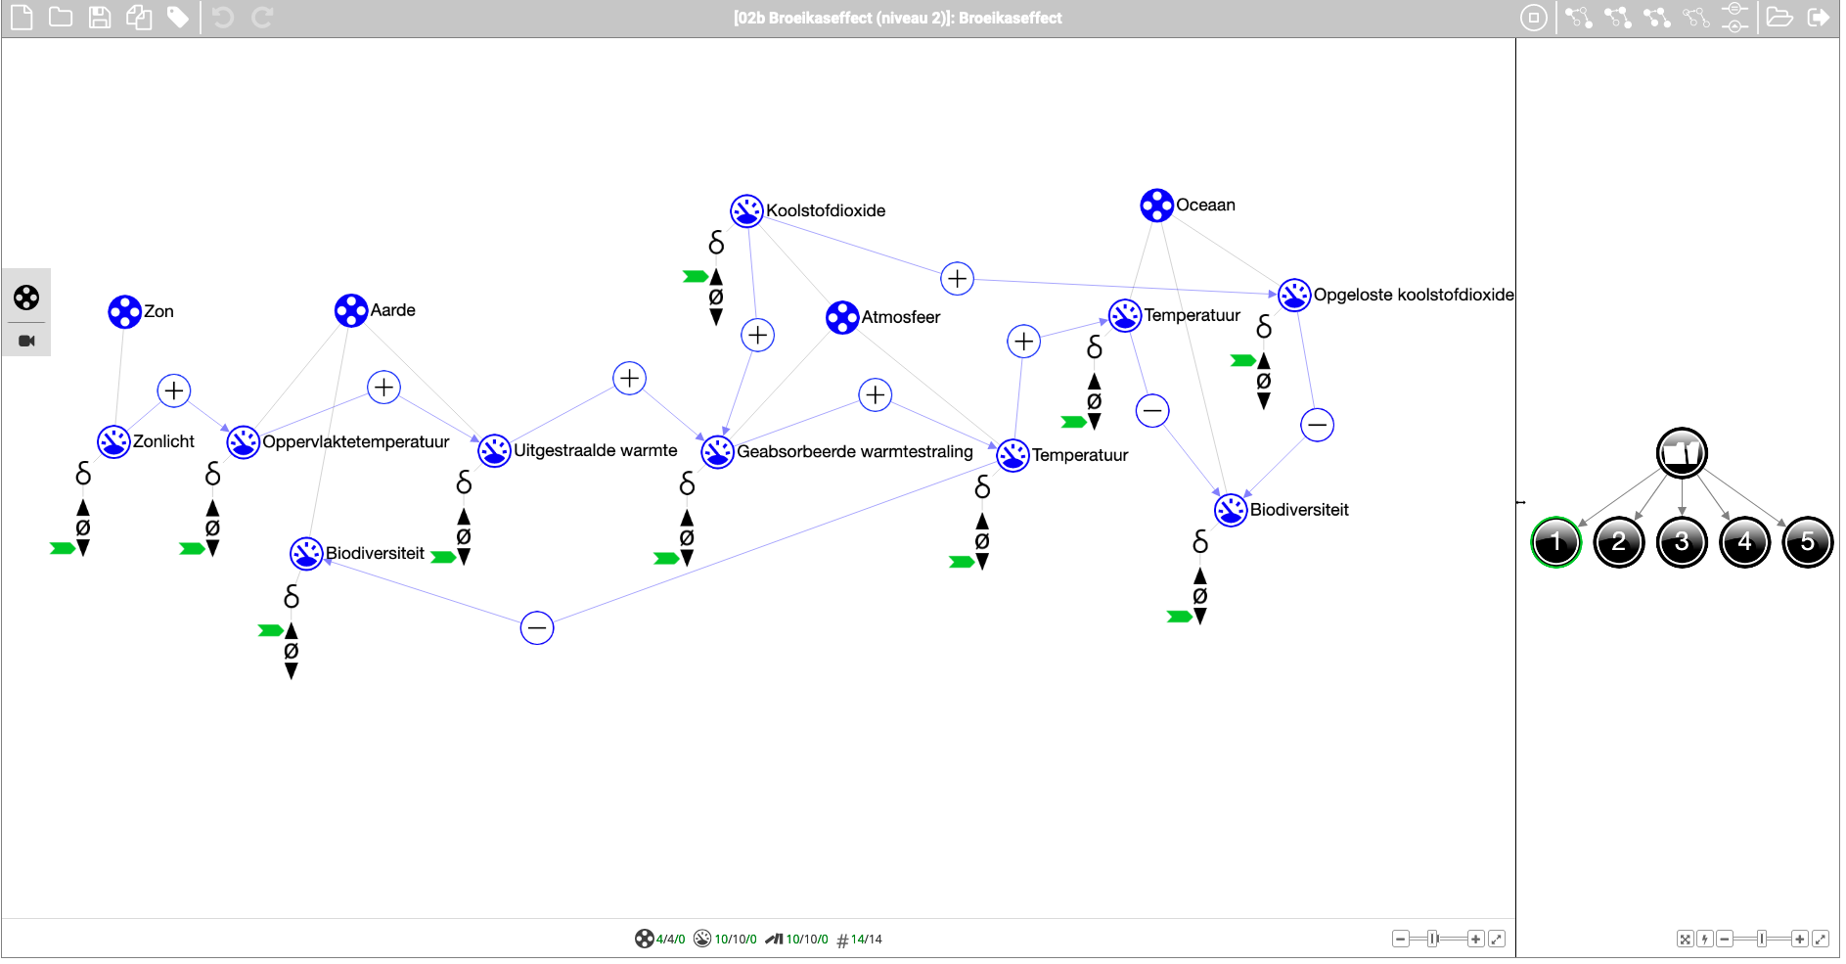

Slide 11
En wat doen we dan allemaal?

Slide 12
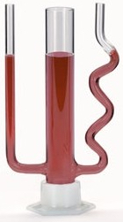
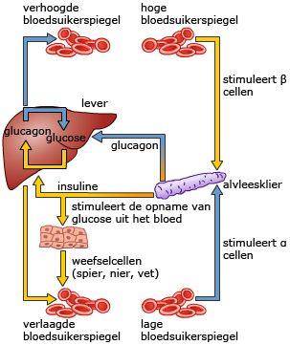
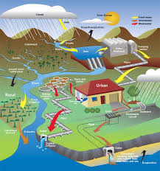
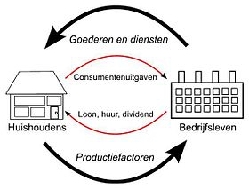
Kennisgebieden?
“Systeemdenken”
Natuurkunde
Biologie
Economie
Aardrijkskunde
Notes:
Dit zijn de voor de hand liggende vakken. Maar er zijn vast meer opties…
Oproep om mee te doen met het ontwikkelen van lesmateriaal en evaluatiestudies.

Slide 13










Project Denker
https://denker.nu/
Titel: Kritisch denken met interactieve systeemdiagrammen
Subsidie: SiA RAAK-PRO project (2019/9 – 2024/6)
Onderwerp: Combinatie vakinhoud & systeemdenken
Doelgroep: VO leerjaar 2 t/m 5
Vakken: na, bio, ac, ec
Partners:

Slide 14
Project Denker - Status
https://denker.nu/
Eind projectjaar 5
Ruim 40 lessen gemaakt (na, bio, ac, ec | VO2 t/m 4)
  ± 2 lesuren per les
Actieve lessen, zelfstandig werken, motiverend
Complexiteit van systemen wordt stapsgewijs behandeld

Slide 15
Voorbeelden van lessenseries
BIO
NA
AK
EC
Bloedsomloop
Mutaties
Terra Nova
Voedselrelaties
Yellowstone
Bloedsuikerspiegel
Het eiland
Kelpwouden
Plant onder stolp
Enzymen
Lac operon
Predator-prooi
Spermatogenese
Calorimetrie
Cruise control
Geluid
Hondenslee
Sterreneigenschappen
Stroomkring
Gaswet
Parachutist
Sterrentoestanden
Behoud van energie
Kracht en beweging
Massa-veersysteem
Sterbalans
Armoede
Broeikaseffect
Centrum-periferie
Neolithische tijd
Klimaatverandering
Marktwerking
Industriële revolutie
Pensioenen
Conjunctuur
Niveau 2
Niveau 3
Niveau 4

Slide 16
Tot slot & Meedoen

Slide 17
Samenvattend…
Nieuwe didactiek
  Leren door construeren van interactieve diagrammen
  Systeemdenken & vakspecifieke inhoud gecombineerd
  Aansluitend bij bestaande curricula (verrijking van ‘bestaand’ onderwijs)
Software
  Zelfstandig werken d.m.v. niveaus & auto. ondersteuning
Lessenseries
  ± 40 ontwikkeld (na, bio, ac, ec)
In de klas
  Actieve lessen, zelfstandig werken, motiverend

Slide 18

Belangstelling?
Online invulformulier: https://denker.nu/
OF: Stuur een email: t.e.hoogma@hva.nl
https://www.hva.nl/smarteducation

